Slide 1
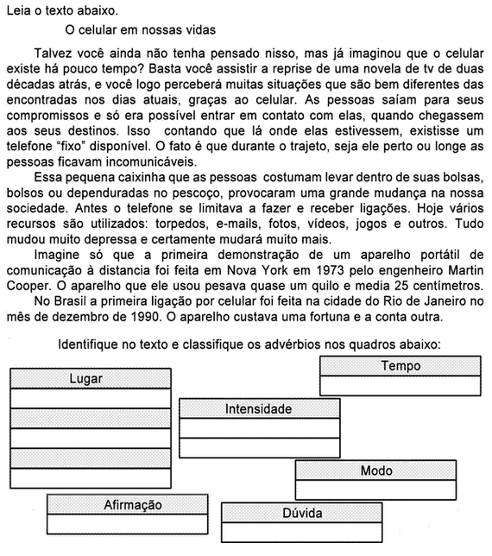
LEIA O TEXTO E DESTAQUE OS ADVÉRBIOS E LOCUÇÕES ADVERBIAIS:
LUGAR = LÁ, DENTRO
AFIRMAÇÃO = CERTAMENTE
INTENSIDADE = BEM, MUITO, MAIS
TEMPO = LOGO, ANTES, HOJE
MODO = DEPRESSA
DÚVIDA =TALVEZ

Slide 2
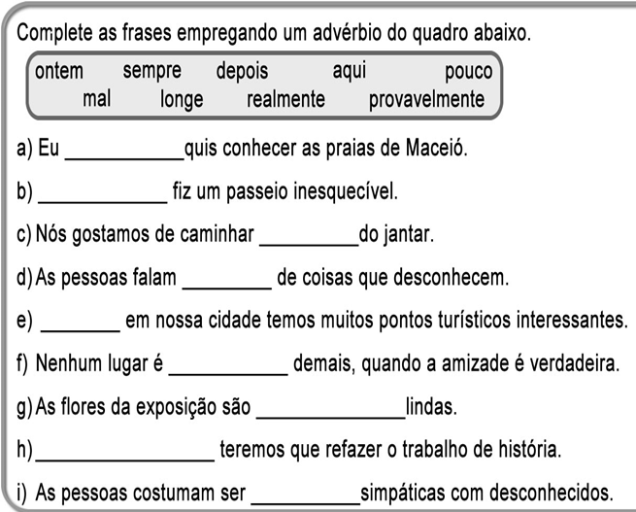
Vamos analisar?
SEMPRE
ONTEM
DEPOIS
MAL
AQUI
LONGE
REALMENTE
PROVAVELMENTE
POUCO

Slide 3
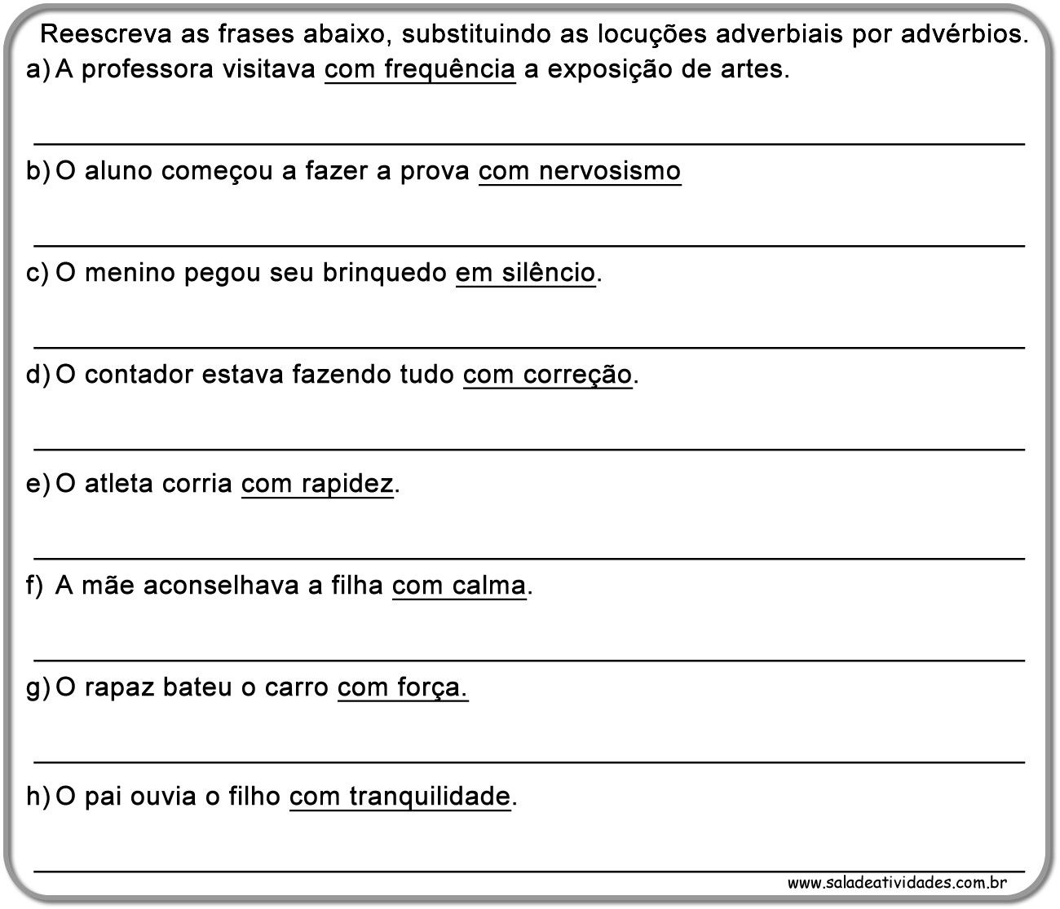
A) FREQUENTEMENTE
B)NERVOSAMENTE
C) SILENCIOSAMENTE
D) CORRETAMENTE
E) RAPIDAMENTE
F) CALMAMENTE
G) FORTEMENTE
H) TRANQUILAMENTE
Atividade – 18/06
Livro – pág. 132
pág. 136, 137, 138

Slide 4
ANALISE AS FRASES ABAIXO:
1. ELES COMERAM BASTANTES FRUTAS.
MUITAS = PRONOME
2. ELES CORRERAM BASTANTE.
MUITO = ADVÉRBIO
ADVÉRBIO ACOMPANHA: VERBO, ADJETIVO, ADVÉRBIO

